Slide 1

La maladie de Steinert
Les avancées thérapeutiques en cours
Prof. Ch. Verellen-Dumoulin – Centre de Génétique Humaine –
IPG Charleroi (Gosselies) - 27 avril 2024

Slide 2
Caractéristiques cliniques
La dystrophie myotonique est une affection qui touche différents systèmes du corps : les muscles striés et les muscles lisses ainsi que l’œil, le cœur, le système endocrinien et le système nerveux central.
On distingue 4 formes de la maladie :
  une forme légère
  une forme classique
  une forme pédiatrique
  une forme congénitale

Slide 3
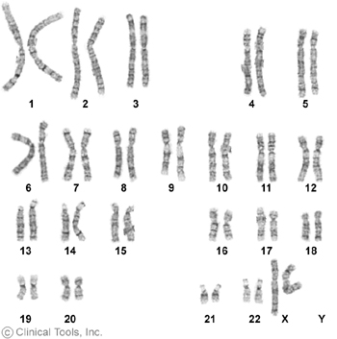
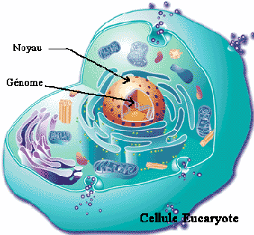
Principes de génétique
46 chromosomes

Slide 4
Modes de transmission de la
maladie de Steinert
Autosomique dominant
sain
atteint

Slide 5
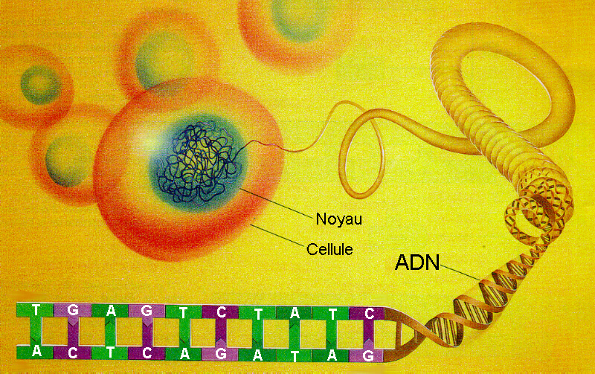
La molécule d’ADN

Slide 6
Méthode diagnostique
La dystrophie myotonique de type 1 est causée par l’expansion du triplet CTG dans le gène DMPK (Dystrophie Myotonique Protéine Kinase).
- Normal : < 35 répétitions
- Légère : 50 à 150 répétitions
- Classique : 100 à 1.000 répétitions
- Pédiatrique : 1.000 à 2000 répétitions
- Congénitale : > 2.000

Slide 7
Gène de la dystrophie myotonique de
Steinert
3'
Gène MT-PK (14 exons)
5'
9 kb
E
E
Centromère
5
Télomère
B
B
1 kb
B
B
Normal
(CTG)n
Polymorphisme
d'insertion
35
50
Amplification du nombre de triplets (3 lettres)
Pathologique
2500

Slide 8
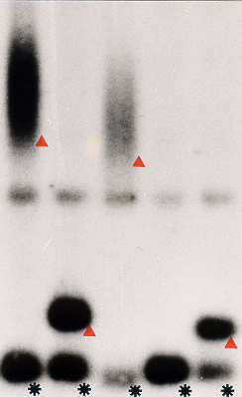
Dystrophie myotonique de Steinert
133 triplets
567 t
467 t
67 t
Mise en évidence des expansions CTG
du gène DM par Southern-blotting
Fragments expansés
*
Fragments normaux

Slide 9

Dystrophie myotonique de Steinert
La maladie de Steinert ou dystrophie myotonique de type I est une affection musculaire qui se caractérise par une myotonie (lent relâchement des muscles après une contraction musculaire) et une dystrophie musculaire progressive. A côté des signes musculaires, on observe des troubles du rythme cardiaque, une cataracte, une atteinte endocrinienne et une atteinte des voies digestives.
Il existe une grande variabilité d’expression clinique de la maladie. Si la maladie touche surtout des personnes adultes, il faut savoir qu’il existe des formes graves néonatales et des formes pédiatriques.

Slide 10
Dystrophie myotonique de Steinert: mutation
Instable (entre les tissus et les générations)
n = 70
n = 300
n = 1500
(CTG)n/sévérité

Slide 11
Anticipation
Augmentation de la sévérité au cours des générations successives
Corrélation avec nombre de répétitions de triplets

Slide 12
LES PERSPECTIVES
THERAPEUTIQUES

Slide 13
ADN
Génome
Transcription
ARN
Transcriptome
Traduction
Protéine
Protéomique

Slide 14
Du gène à la protéine
Exon1
Exon2
Exon3
Exon4
Intron1
Intron2
Intron3
ATGGCTCGAC…
…GCTCGACGAA






Gène
Epissage des introns
(Spliceosomes)
Exon1
Exon2
Exon3
Exon4
ARN messager
Traduction
(Ribosomes)
Protéine

Slide 15
Du gène à la protéine

Slide 16
Comprendre les mécanismes de la maladie

Slide 17
Les Conséquences des Mutations
Mutation non-sens ou stop
⇨ protéine absente
Mutation faux-sens
⇨ protéine anormale
Mutation décalant le cadre de lecture
⇨ protéine anormale
Mutation perturbant l’épissage d’autres ARN
⇨ protéine diminuée ou absente

Slide 18
Mécanisme moléculaire de la maladie de Steinert
Altération de l’expression d’autres gènes
qui pourraient expliquer certains
symptômes
Canal Chlore → Myotonie
- Récepteur de l’insuline > insensibilité à l’insuline

Slide 19
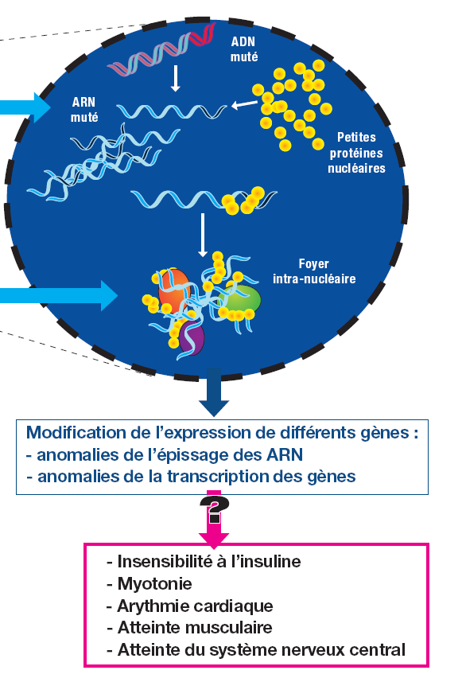

Slide 20
Stratégies de Traitements
Thérapie génomique :
2. Thérapie transcriptomique :
Thérapie protéomique :
4. Thérapie cellulaire :
agir sur les gènes (ADN)
agir sur les transcrits
(ARN)
agir sur les protéines
agir par les cellules souches

Slide 21
Agir Sur Les Transcrits
MÉTHODE
Dystrophie myotonique de Steinert
Extinction de transcrit exprimée par une copie du gène
AON
RNAi (Ribozymes, DNAzymes)

Slide 22
Moyens
Les Oligonucléotides
a) Les oligonucléotides antisens = AON ou ASO
Petite séquence ADN monobrin en orientation inverse
b) Les siRNA
Petit ARN double brin capable de bloquer l’expression d’un gène par la voie de la RNA interférence (RNAi -> destruction du mRNA ou blocage de la traduction)

Slide 23
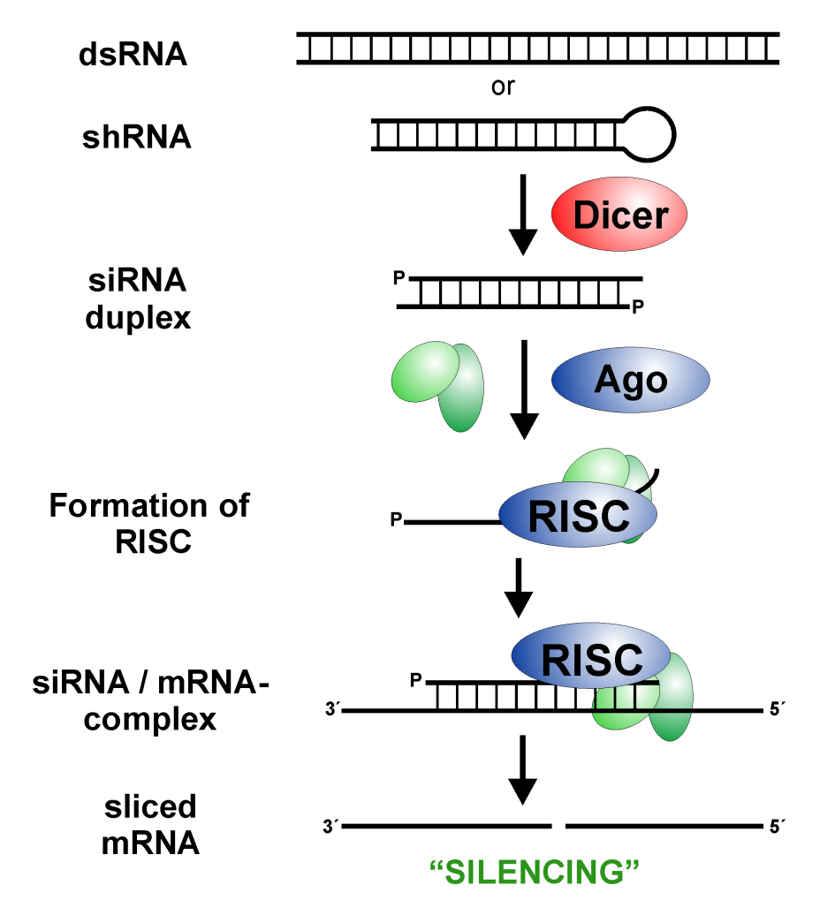
Les siRNA interférents
→ siRNA

Slide 24
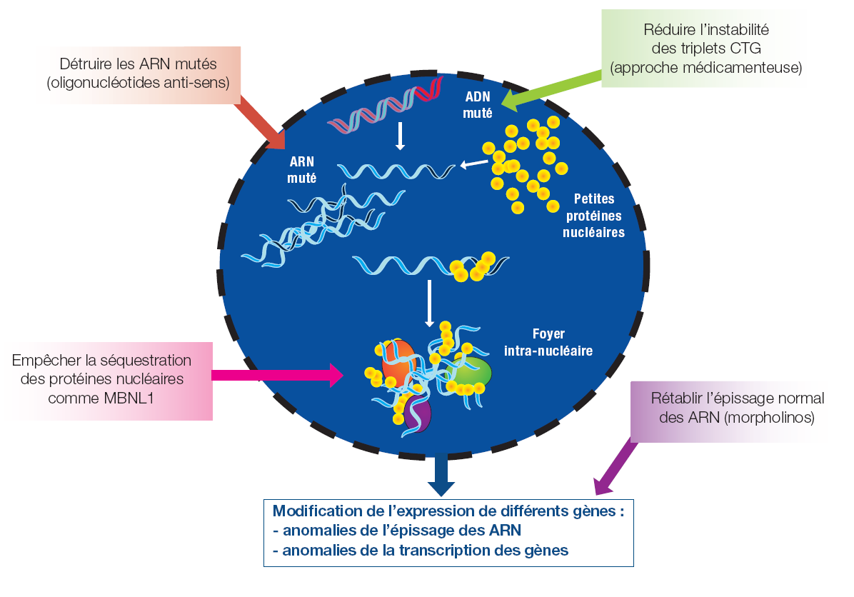
Perspectives thérapeutiques

Slide 25

Utilité pré-clinique d’essai sur la souris

Slide 26
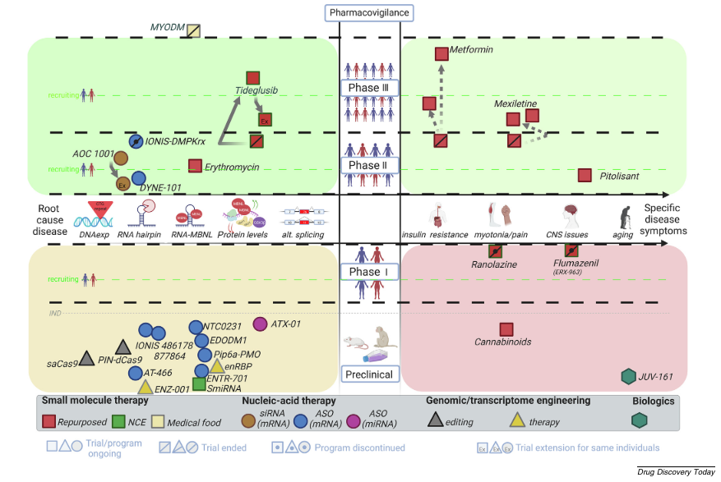
Vue d’ensemble des programmes présents et futurs de la dystrophie myotonique

Slide 27
Essais cliniques
Déterminer la dose optimale
Contrôler les effets secondaires
20-300 participants
Médicament reconnu
Suivi au long terme (pharmacovigilance)
Essais
animaux
Phase I
Phase II
Phase III
Phase IV
Recherche
Etude de tolérance
Etude de la cinétique et du métabolisme
20-80 participants
Sujets sains ou impasse thérapeutique
Etude de l’efficacité
Nombreux participants
Randomisée
Double aveugle

Slide 28
Différents niveaux d’action thérapeutique
Réduire l’instabilité des triplets CTG dans l’ADN
Détruire les ARN messagers anormaux toxiques
Cibler les agrégats anormaux :
Empêcher leur formation
Détruire ceux déjà formés
Empêcher la séquestration de protéines à l’intérieurs des agrégats

Slide 29
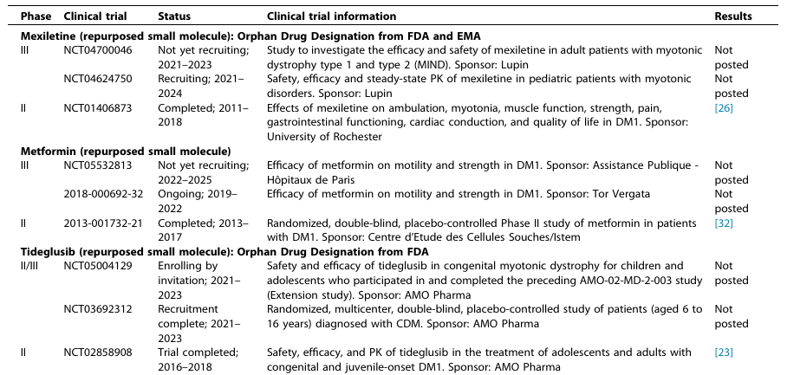
Programme actuel et futur des traitements

Slide 30
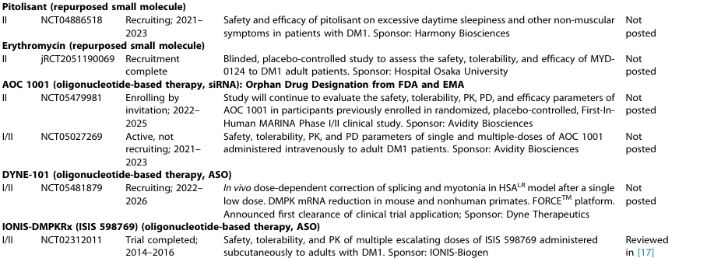
Programme actuel et futur des traitements

Slide 31
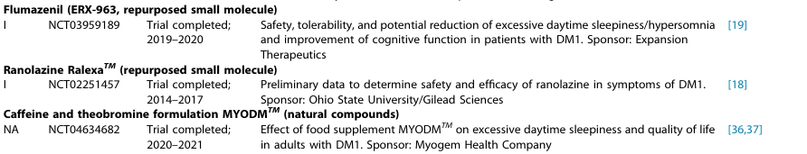
Programme actuel et futur des traitements

Slide 32
Essais pour réduire les symptômes de la maladie
La mexiletine est un médicament utilisé pour traiter les troubles du rythme cardiaque. C’est une petite molécule utilisée pour agir sur la force et sur les fonctions des muscles striés et lisses.
Il modifie l’influx nerveux dans les cellules en bloquant les canaux sodium.

Slide 33
Essais pour réduire les symptômes de la maladie
Mexiletine is an effective antimyotonia treatment in myotonic dystrophy type 1.
Logigian El et al., USA, mai 2010
CONCLUSIONS
Mexiletine at dosages of 150 and 200 mg 3 times daily is effective, safe, and well-tolerated over 7 weeks as an antimyotonia treatment in DM1. Classification of Evidence: This study provides Class I evidence that mexiletine at dosages of 150 and 200 mg 3 times daily over 7 weeks is well-tolerated and effective in reducing handgrip relaxation time in DM1.

Slide 34
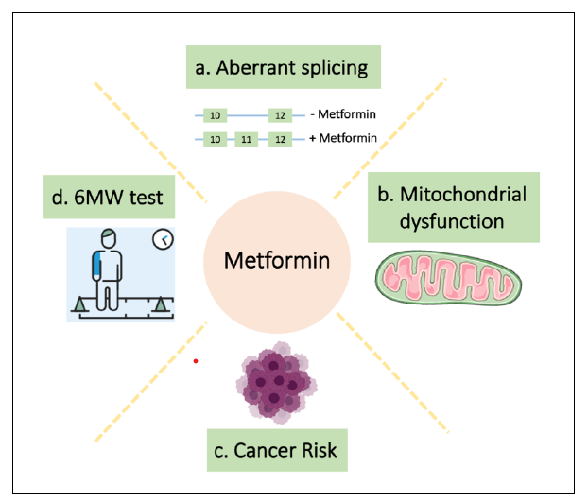
Etude de la Metformine utilisée dans le diabète de type 2

Slide 35
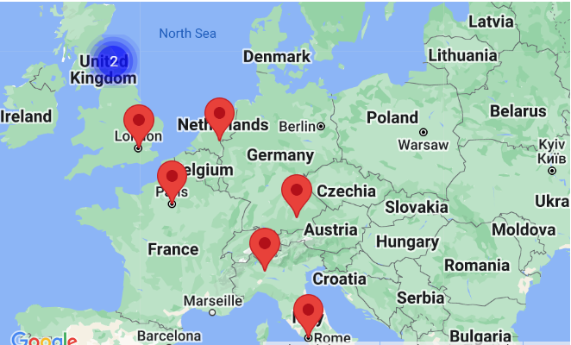
Etude DYNE-101 (Achieve)
Thérapie basée sur les ASO
Manchester & Newcastle

Slide 36
Stratégies de Traitements
Thérapie génomique :
2. Thérapie transcriptomique :
Thérapie protéomique :
4. Thérapie cellulaire :
agir sur les gènes (ADN)
agir sur les transcrits (ARN)
agir sur les protéines
agir par les cellules souches

Slide 37
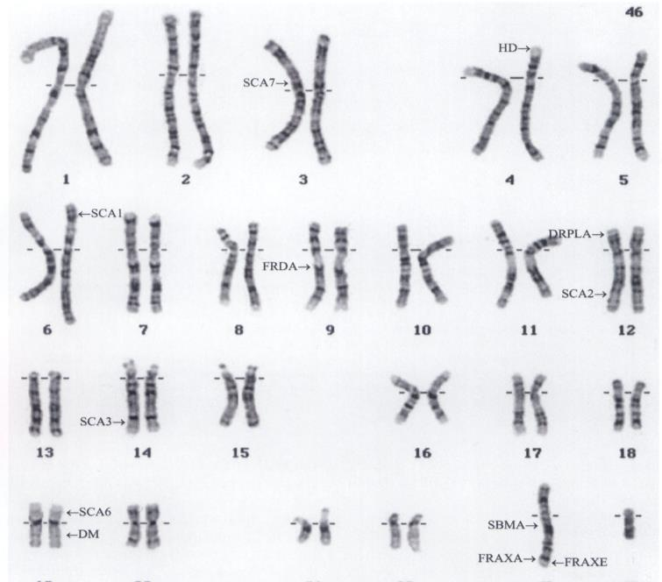
Localisation des gènes à expansion de triplets
Notes:
Localisation sur des tas de chromosomes differents

Slide 38
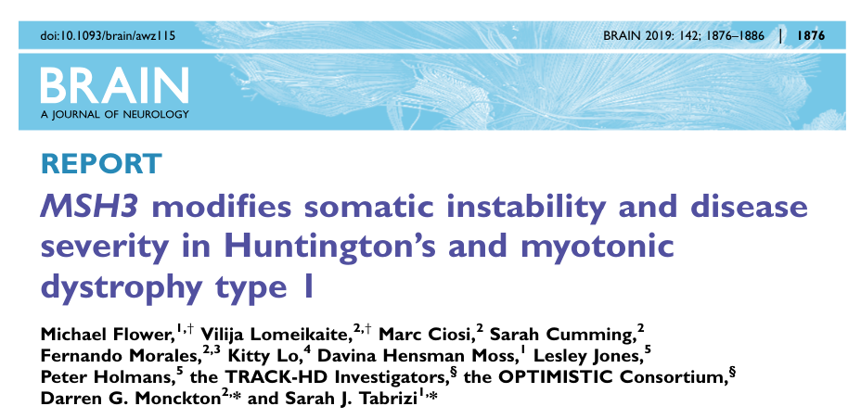
Le gène MSH3: sévérité de la maladie

Slide 39
Système de réparation des mésappariements de l’ADN
G
CTCT
T
GA GA
GA
Complexe hMutS α
Complexe hMutS ß
MSH2
MSH2
MSH6
MSH3
MSH2
MLH1
MSH6
MSH2
PMS2
MLH1
MSH3
Excision, synthèse
et ligation
PMS2
Excision, synthèse
et ligation
G
C
CTCT
GAGA

Slide 40

Les ciseaux de l’ADN
CRISPR-CAS9
(Prix Nobel: 2020)

Slide 41
Conclusion
Plus de 120 travaux de recherche sont en cours afin d’améliorer les mécanismes de la maladie de Steinert.
Les quelques exemples cités montrent que les traitements se basent sur différents modes d’action au niveau de l’ADN, de l’ARN et des protéines.

Slide 42
Conclusion
3. Les découvertes récentes montrent les liens qui existent entre différentes maladies à triplets (dystrophie myotonique et Maladie de Huntington).
4. Les traitements futurs visent à agir non seulement sur le muscle mais aussi sur les différents tissus touchés par la maladie.
5. Le grand nombre d’essais thérapeutiques permettent un réel espoir d’amélioration des symptômes

Slide 43
Questions?

Slide 44
Essais pour réduire les symptômes de la maladie
Le Modafinil est un stimulant psychique utilisé pour améliorer le trouble de la vigilance et les troubles du sommeil.
Plusieurs équipes ont tenté d’utiliser ce médicament pour diminuer l’hypersomnie des patients atteints.

Slide 45
Essais pour réduire les symptômes de la maladie
Modafinil for the treatment of hypersomnia associated with myotonic muscular dystrophy in adults: a multicenter, prospective, randomized, double-blind, placebo-controlled, 4-week trial.
Orlikowski D et Al, France
Clin Ther. 2009 Aug;31(8):1765-73.
CONCLUSION
In this small study conducted in an adult population with MMD1 and a high prevalence of hyper-somnia, modafinil had no significant effects on daytime somnolence measured using objective MWTs.

Slide 46
Essais pour réduire les symptômes de la maladie
La DHEA (Déhydroépiandrostérone) est un dérivé hormonal souvent utilisé chez les personnes âgées.
La concentration de DHEA est 2 à 4 fois inférieure chez les patients atteints de maladie de Steinert.

Slide 47
Essais pour réduire les symptômes de la maladie
Dehydroepiandrosterone for myotonic dystrophy type 1.
Pénisson-Besnier I et al, France, 2008
CONCLUSION
There is no evidence that a 12-week treatment with replacement or pharmacologic doses of dehydroepiandrosterone improves muscle strength in ambulatory myotonic dystrophy type 1 patients.

